Slide 1

DİCLE ÜNİVERSİTESİ
ÖĞRENCİ İŞLERİ DAİRE BAŞKANLIĞI
BOLOGNA PROCESS
DİYARBAKIR

Slide 2

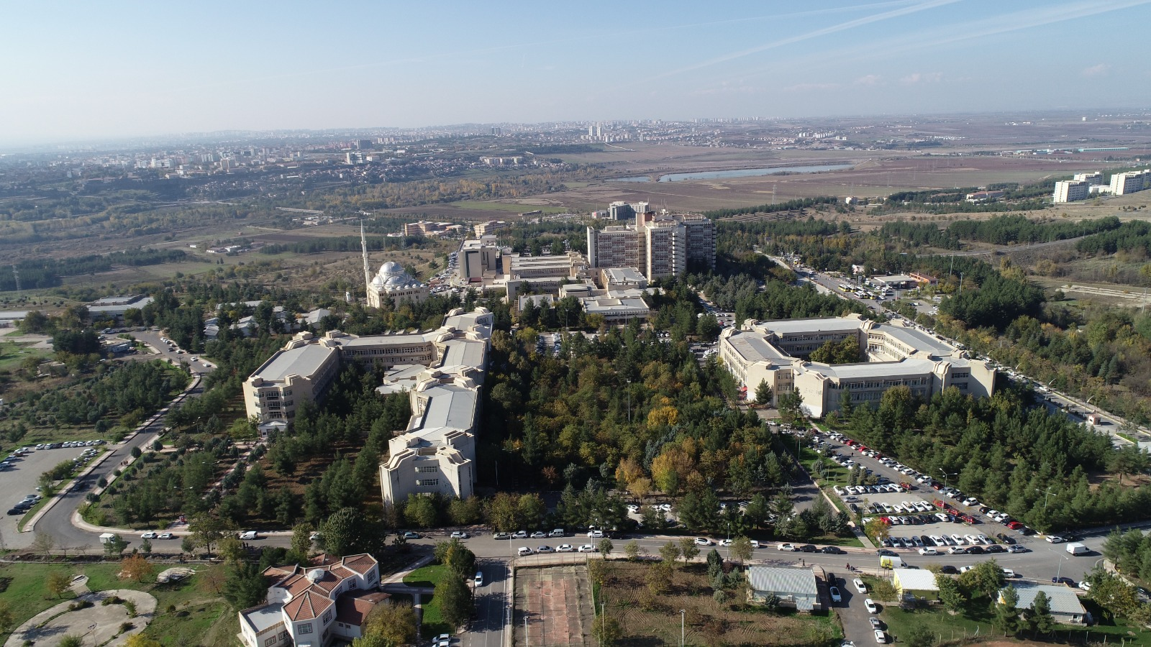
ÜNİVERSİTEMİZDEN BİR KARE

Slide 3
BOLOGNA SÜRECİ NEDİR?
Bologna Süreci, Avrupa Yükseköğretim Alanı yaratmayı hedefleyen bir reform sürecidir.
Bu süreç uzun soluklu ve sistemli bir süreç.
Pek çok uluslararası kuruluşun işbirliği ile 47 üye ülke tarafından oluşturulan ve sürdürülen, alışılmışın dışında bir süreçtir.
Sürece üyelik, hükümetler/devletler arası herhangi bir anlaşmaya dayanmamaktadır. Bologna Süreci kapsamında yayımlanan bildirilerin yasal bir bağlayıcılığı bulunmamaktadır.

Slide 4
BOLOGNA SÜRECİ NASIL BAŞLADI?
Bologna Süreci'nin temelleri 1998 yılında Fransa, İtalya, Almanya ve İngiltere Eğitim Bakanlarının Sorbonne'da gerçekleştirdikleri toplantı sonunda yayımlanan Sorbonne Bildirisi ile atılmıştır.
Avrupa'da ortak bir yükseköğretim alanı yaratma fikri ilk kez bu bildiri ile ortaya çıkmıştır.
Ancak, Bologna Süreci resmi olarak 1999 yılında Bologna Bildirisi'nin 29 Avrupa ülkesinin yükseköğretimden sorumlu Bakanları tarafından imzalanması ve yayımlanması ile başlamıştır.

Slide 5
BOLOGNA SÜRECİ YÜSEKÖĞRENİMİ GELİŞTİRME BOYUTLARI
Bologna sürecinin temel dinamikleri aşağıdaki gibidir.
BOLOGNA
SÜRECİ
YETERLİKLER
VE
ÖĞRENİM
ÇIKTILARI
ECTS
AKTS/DE /DOKÜMANTE EDİLEN DİĞER BELGELER
KALİTE
GÜVENCESİ VE AKREDİTASYON SÜRECİ

Slide 6
BOLOGNA SÜRECİ: HEDEFLER
Avrupa topluluğunun ihtiyaçlarına uygun Avrupa Yükseköğretim Alanı’nı (AYA) oluşturmak.
Eğitim-öğretim sistemlerini birbiri ile uyumlu, kolay anlaşılır ve ulusal ve uluslararası bir çerçevede tanınır duruma getirmek,
Bilgi toplumuna uygun insan gücü yetiştirmek
Mezunlara daha fazla istihdam yaratabilmek
Dinamik ve rekabet gücü yüksek ekonomiye sahip olmak
Demokratik, katılımcı, adil ve rekabetçi bilgi toplumunun yaratılması

Slide 7
BOLOGNA SÜRECİ'NİN 10 EYLEM BAŞLIĞI​
1. Kolay anlaşılır ve birbirleriyle karşılaştırılabilir yükseköğretim diploma ve/veya dereceleri oluşturmak (bu amaç doğrultusunda Diploma Eki uygulamasının geliştirilmesi)
2. Yükseköğretimde Lisans ve Yüksek Lisans olmak üzere iki aşamalı derece sistemine geçmek
3. Avrupa Kredi Transfer Sistemini (European Credit Transfer System, ECTS) uygulamak
4. Öğrencilerin ve öğretim görevlilerinin hareketliliğini sağlamak ve yaygınlaştırmak
5. Yükseköğretimde kalite güvencesi sistemleri ağını oluşturmak ve yaygınlaştırmak
6. Yükseköğretimde Avrupa boyutunu geliştirmek
7. Yaşam boyu öğrenimi teşvik etmek
8. Öğrencilerin ve yükseköğretim kurumlarının sürece aktif katılımını sağlamak
9. Avrupa Yükseköğretim Alanı'nın cazip hale getirmek
10. "Avrupa Araştırma Alanı (European Research Area, ERA) ile Avrupa Yükseköğretim Alanı (European Higher Education Area, EHEA) arasında bir sinerji kurmak ve Doktora çalışmalarını yaygınlaştırmak.

Slide 8
BOLOGNA SÜRECİNİN ÖĞRENCİ VE MEZUNLARA SUNDUĞU FIRSATLAR
Akademik tanınma (alınan bilgi ve belgelerin uluslararası tanınırlığı sağalama, Diploma Eki ve Etiketi, TYÇ Logosu, EUROPASS logosu vb)
Karar alma süreçlerinde eşit paydaşlar olarak yer alma
Üye ülkelerdeki akademik ve kültürel ortamı tanıma
Öğretilen değil; öğrenen birey olma

Slide 9
BOLOGNA SÜRECİ İLE HAYATIMIZA GİREN KAVRAMLAR
Yeterlilik: Bir öğretim programının başarıyla tamamlanması sonucu o program için öngörülen program çıktılarının kazanıldığını onaylayan ve yetkili bir otorite tarafından basılı olarak verilen derece, diploma veya sertifika türü belgedir.
Yeterlilikler Çerçevesi: Yeterlilikleri öğrenme çıktılarına göre sınıflandıran ve organize eden yapıdır. Avrupa Yeterlilikler Çerçevesi: Ulusal Yeterlilikler çerçevelerinin ilgi tutulabileceği ve bu sayede farklı ülkelerin yeterliliklerini birbiriyle ilişkilendirebileceği şemsiye (üst) çerçevedir.
Ulusal Yeterlilikler Çerçevesi: Ulusal düzeyde yükseköğretim yeterlilikleri arasındaki ilişkiyi açıklayan ulusal ve uluslar arası paydaşlarca tanınan ve ilişkilendirilebilen, yeterliliklerin belli bir düzen içinde yapılandırıldığı bir sistemdir.

Slide 10
BOLOGNA SÜRECİ İLE HAYATIMIZA GİREN KAVRAMLAR
Temel Alan Yeterlilikleri: Ulusal düzeyde yükseköğretim yeterlilikleri göz önünde bulundurularak, herhangi bir temel alandaki yeterliliklerin, ilgili paydaşların görüşleri alınarak belirli bir düzen içinde yapılandırıldığı bir sistemdir.
Program: Bağımsız diploma veren eğitim-öğretim birimleri.
Program Eğitim Amaçları: Bir programın eğitsel misyonunu nasıl planlamayı sağladığını ve paydaşlarının gereksinimlerinin nasıl karşılayacağını bildiren açık, genel ifadelerdir.
Program Çıktıları (Program Yeterlilikleri): Öğrencilerin programdan mezun oluncaya kadar kazanmaları gereken bilgi, beceri ve yetkinlikleri tanımlayan ifadelerdir.

Slide 11
BOLOGNA SÜRECİ İLE HAYATIMIZA GİREN KAVRAMLAR
Ders Öğrenme Çıktıları: Bir dersin başarı ile tamamlanmasından sonra öğrenenin neleri bileceğinin, neleri yapabileceğinin ve nelere yetkin olacağının ifade edilmesidir.
AKTS (Avrupa Kredi Transfer Sistemi – “ECTS” European Credit Transfer System) Kredisi: Dersin hedeflenen öğrenme çıktılarını kazanabilmesi için öğrenenin harcayacağı iş yükü düşünülerek belirlenen ders kredisi.
İş Yükü: Öğrenenin öğrenme çıktılarına ulaşabilmek için dersle ilgili olarak yaptığı tüm çalışmaları içeren süre.
AKTS Etiketi: Yüksek Öğretim Kurumlarında AKTS ile ilgili çalışmaların kurallara uygun şekilde yapılması ve bu durumun bağımsız değerlendiriciler tarafından onaylanması halinde Avrupa Komisyonu tarafından verilen kalite ödülü.

Slide 12
BOLOGNA SÜRECİNDE NELER YAPILMALI
Önceki sunuda temel kavramları açıkladık. Bu sunuda ise Üniversitede eğitim-öğretim veren bütün ön lisans, lisans ve lisansüstü programlarını yürüten birimlerin;
1. Üniversitenin misyon, vizyon ve hedefleri ile iç ve dış paydaşların görüşleri dikkate alınarak nasıl bir mezun profilinin amaçlandığını gösteren Program Eğitim Amaçları’nı yazmaları,
2. Programın eğitim amaçlarına ulaşabilmek için mezunların ne tür yeterliliklere (qualifications) sahip olmaları gerektiğinin açıklandığı Program Çıktılarını (Program Yeterlilikleri‟ni) belirlemeleri,
3. Belirlenen program çıktılarına ulaşmak için hangi derslerin (zorunlu ve seçmeli derslerden oluşan müfredat) verilmesi gerektiğine karar vermeleri,
4. Eğitim-Öğretim Planlarında yer alan/alacak her bir ders için “Öğrenme Çıktıları”nı Yazmaları,

Slide 13
BOLOGNA SÜRECİNDE NELER YAPILMALI
5. Her bir derse ilişkin Öğrenme Çıktıları‟nın Program Çıktıları‟ndan hangisi/lerini sağladığını belirleyerek Ders Öğrenme Çıktıları ile Program Çıktıları’nı (MATRİS) ilişkilendirmeleri,
6. Ders öğrenme çıktılarını göz önüne alarak üniversitede belirlenen ortak formata uygun olarak ders öğretim planlarını hazırlamaları,
7. Ders öğrenme çıktılarına ulaşabilmek için gerekli iş yükünü ve AKTS kredilerini hesaplamaları,
8. Her programın programlarını tanıtıcı bilgiyi ve ders öğretim planlarını Türkçe ve İngilizce olarak hazırlamaları,
9. Ders öğrenme çıktıları ile program çıktılarının uyumu için Program Kalite Güvence Sistemini kurmaları gerekmektedir.

Slide 14
ÖĞRENME ÇIKTISI NEDİR:
Öğrenme çıktıları, bir öğrenme sürecini tamamlayan öğrencinin neleri bileceği, anlayacağı ve/veya yapabileceğini açıklayan ifadelerdir.
Bir öğrencinin programdan mezun olduğunda kazanmış olması öngörülen ve gereken yetkinlikler program öğrenme çıktılarıdır.
Program Öğrenme Çıktıları (PÖÇ) ile uyumlu olmak koşuluyla her bir ders için ayrı ayrı belirtilir.
Dersin sonunda öğrencinin kazanmış olması gereken bilgi, beceri ve tutumları/davranışları ifade eden öğrenme çıktıları ise Ders Öğrenme Çıktılarıdır. Öğrenme çıktılarında bilgi, beceri veya tutumlar/davranışlar gözlenebilir ve ölçülebilir şekilde tanımlanır.

Slide 15
PROGRAM ÖĞRENME ÇIKTILARI:
Bir programın eğitsel misyonunun nasıl planlandığı ve paydaşlarının gereksinimlerini nasıl karşılayacağını bildiren açık, genel ifadeler programın eğitim amaçlarıdır.
Programın nasıl bir mezun profili istediğini ortaya koyar. Programın eğitim amacı ifadesi, mezunun profesyonel yerini belirtir.
Program Öğrenme Çıktısı ise öğrencilerin programdan mezun oluncaya kadar kazanmaları gereken bilgi, beceri ve yetkinliklerin tanımıdır.
Program Öğrenme Çıktıları belirlenmesi, derslerin, derslerle ilgili öğrenme çıktılarının, öğrenme-öğretme süreçlerinin, değerlendirme sürecinin doğru bir şekilde belirlenmesi için önem taşır.
Program çıktısı Bilgi (kuramsal-uygulamalı), Beceri (bilişsel-uygulamalı), Kişisel ve mesleki yeterlilik (bağımsız çalışabilme ve sorumluluk alabilme, öğrenme yetkinliği, iletişim ve sosyal, alana özgü ve mesleki yeterlik) boyutlarında yazılır.

Slide 16
Bu kapsamda;
Program çıktıları bilgi beceri ve yetkinliklere göre sınıflandırılmalı ve programa özgü olmalıdır.
Program çıktılarında çok detaya girilmemelidir.
10-20 adet program çıktısı idealdir.
Bir program çıktısının sağlanması pek çok dersin altında açık ya da örtük öğrenmelerle sağlanabilir. Bu nedenle program çıktılarının değil, ders öğrenme çıktılarının ölçülebilir olması gerekir.

Slide 17
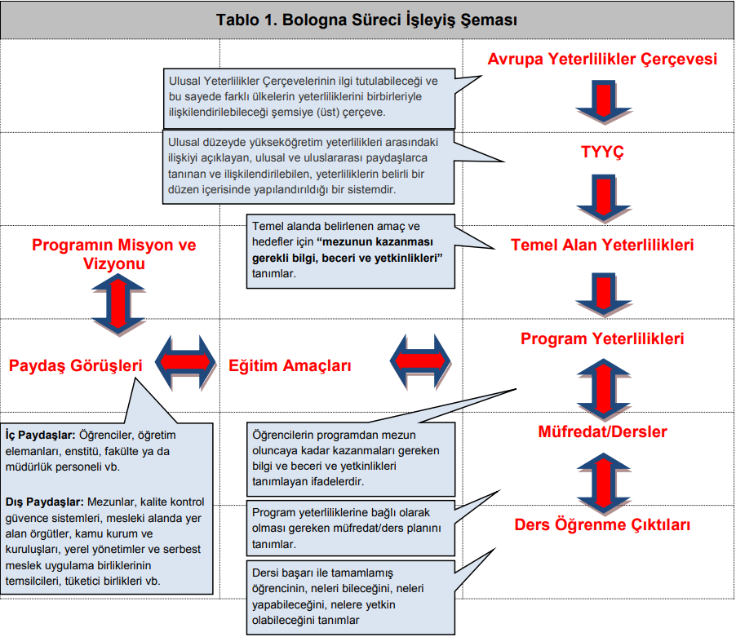

Slide 18
PROGRAM VE ÖĞRENME ÇIKTILARI İLİŞKİSİ
Öğrenme çıktılarını yazdıktan sonra, her bir öğrenme çıktısının hangi program çıktısı/çıktılarıyla ilişkili olduğunu belirlemeliyiz.
Bu süreç, dersinizin programa nasıl katkıda bulunduğunu görmenize ya da dersinizin programa olan katkısını artırmak için dersin amacını ve öğrenme çıktılarını gözden geçirmenize yardımcı olacaktır.

Slide 19
DERS ÖĞRENME ÇIKTILARININ PROGRAM ÇIKTILARI İLE İLİŞKİLENDİRME
 | PÇ1 | PÇ2 | PÇ3 | PÇ4 | PÇ5 | PÇ6 | PÇ7 | PÇ8 | PÇ9 | PÇ10 | PÇ11 | PÇ12 | PÇ13
D1 | X | X | X | X | X |  |  |  |  |  |  |  | X
D2 | X | X | X | X | X |  |  |  |  |  |  |  | X
D3 |  | X |  | X |  | X | X |  |  |  |  |  | X
D4 |  |  |  | X |  |  |  | X |  |  | X |  | X
D5 |  |  |  |  |  | X |  |  | X |  | X
D6 |  |  |  |  |  |  |  |  |  | X |  | X | X
D1: Okul Deneyimi D2: Türkçe Öğretimi
D3: Matematik Öğretimi D4: Ölçme ve değerlendirme
D5: Erken Çocukluk Eğitimi D6: Fen ve Teknoloji Öğretimi

Slide 20
PROGRAM ÇIKTILARININ YÜKSEKÖĞRETİM YETERLİKLERİ İLE İLİŞKİLENDİRME
 | TYYÇ1 | TYYÇ 2 | TYYÇ3 | TYYÇ4 | TYYÇ5 | TYYÇ6 | TYYÇ7 | TYYÇ8 | TYYÇ9
PÇ1 | X | X | X | X | X
PÇ2 | X | X | X | X | X
PÇ3 |  | X |  | X |  | X | X
PÇ4 | X |  |  | X |  |  |  | X
PÇ5 |  | X |  |  |  | X |  |  | X
PÇ6 |  |  | X |  | X |  |  | X
Program çıktısının yükseköğretim yeterliklerini karşılama düzeyine göre 1-5 arasında derecelendirilebilir.
Çok ilgili ise 5, az ilgili ise 1 duruma göre ara değerler de verilebilir.

Slide 21
AKTS NEDİR VE NEDEN ÖNEMLİ
AKTS kredisi, ders ünitelerini tamamlamak için gerekli öğrenci iş yükünü gösteren
(1 ile 60 arasında) sayısal değerdir.
Bu değer, bir kurumdaki yıllık akademik çalışma içerisinde her bir dersin gerektirdiği iş yükünü gösterir. Bu iş yükü içerisine bir akademik yılda ders kapsamındaki pratik çalışmalar, seminerler, alan çalışmaları, bireysel çalışmalar, sınavlar gibi çalışmalar da girer.
Önemine gelince;
Öğretim etkinliklerinde Avrupa kapsamında bütünlük sağlamak,
Tek tipleştirme değil akademik bir tanınma aracıdır,
Öğrencilerin değişim programlarında eğitim kurumlarında aldıkları derslerin ve bu derslerdeki değerlendirmelerin denkliğinin sağlanması,
Öğrencilerinin derslerde kazandıkları öğrenme çıktılarının karşılıklı olarak tanınmasını sağlamaktır.

Slide 22
AKTS’Yİ OLUŞTURAN İŞ YÜKÜ
İş yükü: Öğrencinin herhangi bir eğitim faaliyeti için harcadığı ortalama süre.
Yani eğitim-öğretim dönemi içerisinde öğrencinin ders için harcadığı tüm süreçler AKTS’yi oluşturmaktadır.
  Derse katılım
  Ders içi ve dışı yaptıkları eğitim etkinlikleri,
  Proje hazırlamaya ayrılan süre
  Birlikte ve bireysel çalışma süresi,
  Sınavlara hazırlanma ( sözlü yada yazılı)
  Ödev hazırlama
  Quiz sınavları.
  Arazi çalışmaları
  Atölye çalışmaları
  Laboratuvarlar
  Seminer- sunum hazırlama
  Staj vb.

Slide 23
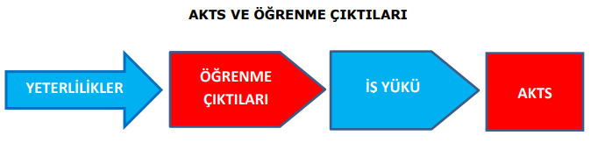

Slide 24
AKTS HESAPLAMA VE ÖNEMLİ HUSUSLAR
Bir öğrencinin bir yıllık tahmini iş yükü:
  1500 ile 1800 saat aralığındadır.
Bir dönem=30 AKTS kredisi=750-900 saat iş yükü
Bir yıl=60 AKTS kredisi=1500-1800 saat iş yükü
1 AKTS kredisi = 25 – 30 saatlik iş yükü
AKTS kredisi tam sayı olarak verilmeli, küsurlu sayılardan (örnek:1,63 gibi) kaçınılmalıdır.
Ortak servis derslerine aynı AKTS verilmelidir.
Stajlara, bitirme çalışmalarına ve tüm kredisiz derslere AKTS verilmesi şarttır.
Bir dersin AKTS kredisinin, o dersin ulusal kredisinin altında olmamasına dikkat edilmelidir.

Slide 25
AKTS HESAPLANIRKEN DİKKAT EDİLMESİ GEREKEN HUSUSLAR
1.AKTS kredisi ancak belirli bir zaman içinde ölçülen öğrenci iş yükünü ifade eder
2.Dersin düzeyini belirtmez.
3.Dersin zorluk derecesi ile AKTS kredi miktarı arasında bir ilişki yoktur
4.Krediler statü veya prestije de bağlı değildir.
5.Öğretim üyesinin prestiji veya dersin statüsü kredileri belirlemekte kullanılamaz
6.İş yükü teorik ders saatine dayandırılamaz öğrencinin ders ile ilgili tüm zamanı sürece dahil edilir.

Slide 26
TYYÇ Düzeyleri için Toplam Kredi (AKTS) ve Öğrenci Çalışma Yükü Aralıkları*
TYYÇ DÜZEYLERİ | SÜRE (Yıl) | TOPLAM AKTS KREDİSİ (Yıl x 60 AKTS) | TOPLAM ÖĞRENCİ ÇALIŞMA YÜKÜ (Saat) (1 AKTS= 25- 30 saat)
8. DÜZEY (DOKTORA) | 3 - 4 | 180 - 240 | 4.500 - 5.400 6000 - 7.200
7. DÜZEY (YÜKSEK LİSANS) | 1,5 - 2 | 90 - 120 | 2.250 - 2.700 3.000 - 3.600
6. DÜZEY (LİSANS) | 4 | 240 300 360 | 6.000 - 9000
5. DÜZEY (ÖN LİSANS) | 2 | 120 | 3.000 - 3.600
* Bir akademik eğitim-öğretim yılı 60 AKTS ve 1500-1800 saat iş yükü esas alınarak hesaplanmıştır.

Slide 27
AKTS / İŞ YÜKÜ TABLOSU Öğretim İlke ve Yöntemleri Dersi: (Yerel Kredi:2) |  | İş Yükü (Saat)
Ders İçi | Ders Saati ( 14 x 2) | 28
Ders Dışı | Ödev | 15
 | Araştırma | 15
 | Ön Hazırlık, Pekiştirme Çalışmaları | 5
 | Diğer Faaliyetler saha uygulamaları | 10
Sınavlar | Ara Sınav (Ara Sınav Sayısı x Ara Sınav Süresi) | 3
 | Yarıyıl Sonu Sınavı | 3
Toplam İş Yükü |  | 79
Toplam İş Yükü / 30 (s) |  | 79/25.5
Dersin AKTS Kredisi |  | 3 AKTS

Slide 28
BİR DÖNEMDEKİ DERSLERİN / İŞ YÜKÜ VE AKTS KREDİLERİ
Ders No | Ders Adı | İş Yükü (Saat) | AKTS
0504101 | Matematik | 150/25 | 6
0504102 | Fizik | 100/25 | 4
0504103 | Bilgisayara Giriş | 100/25 | 4
0504104 | İngilizce – I | 75/25 | 3
0504105 | Algoritma | 100/25 | 4
0504106 | Türk Dili – I | 75/25 | 3
0504107 | Atatürk İlke ve İnkılapları Tarihi – I | 75/25 | 3
0504108 | Beden Eğitimi | 75/25 | 3
Toplam : |  | 750/30 | 30

Slide 29
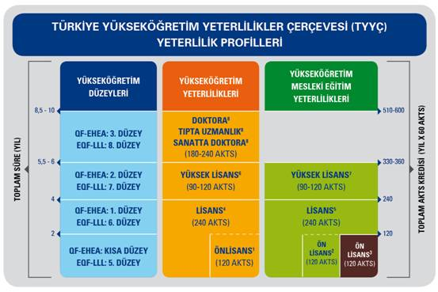

Slide 30
BOLOGNA SÜRECİNDE ÜNİVERSİTEMİZ

Slide 31
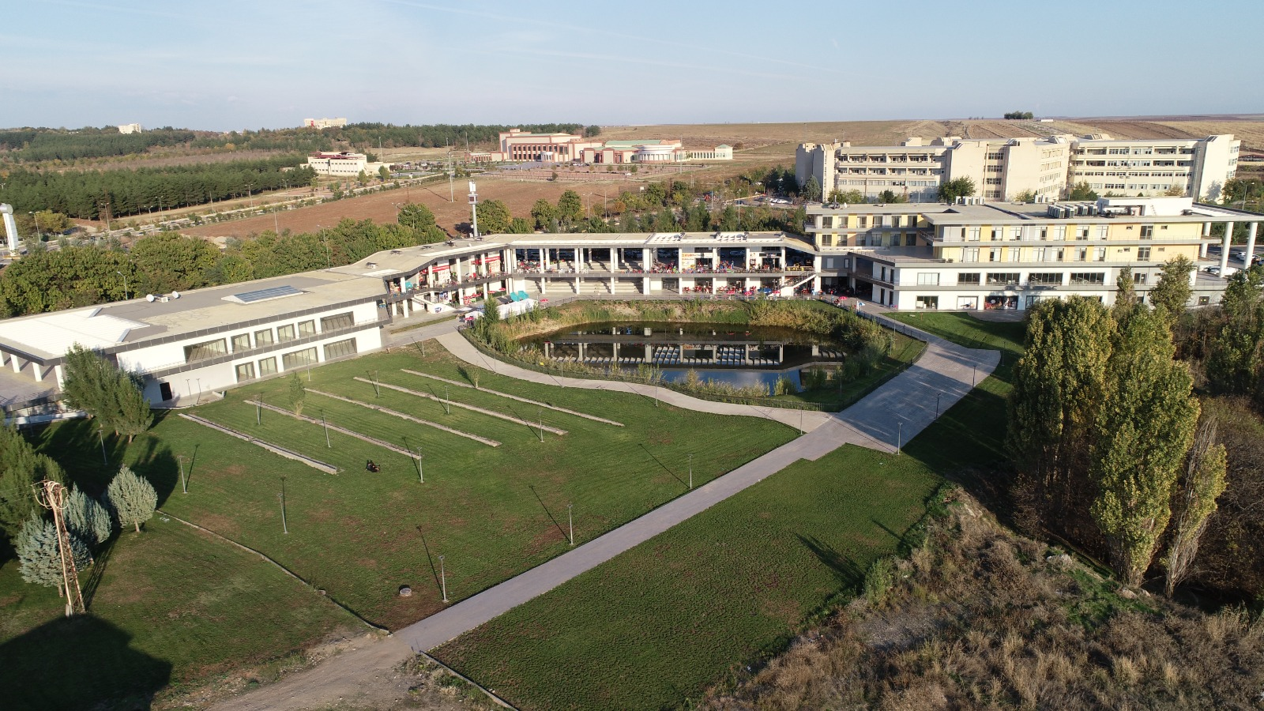

Slide 32
NELER YAPILDI (TARİHÇE)
Üniversitemizde Bologna Süreci 2004 yılında başladı.
1-Tüm bölüm ve programlardan birer temsilci seçildi,
2-Bologna Eşgüdüm Komisyonu oluşturuldu,
3-Süreçlerin iyileştirilmesi adına diğer Üniversitelerin işleyişini izlemek üzere görevlendirmeler yapıldı, sunumlar gerçekleştirildi.
4-Çeşitli eylem planları hazırlandı ve hayata geçirildi.
5-Paydaş kurum ve kuruluşlar belirlendi ve yerinde görüşmeler yapıldı,
6-Ders müfredatları paydaş kurum ve kuruluşlar nezdinde değerlendirildi ve paydaşların görüşleri doğrultusunda müfredatlar oluşturuldu.

Slide 33
7-Müfredatlardaki zorunlu ve seçmeli dersler paydaşlardan gelen öneriler doğrultusunda güncellendi.
8-Derslerin Türkçe ve İngilizce isim ve içerikleri hazırlandı ve sistemlere işlendi.
9-Bologna sürecinin ruhuna uygun olarak bölüm içi ve bölüm dışı olmak üzere müfredatlarda seçmeli ders grupları oluşturuldu ve toplam AKTS oranının en az % 20’si kadar seçmeli ders belirlendi.
10-Öğrencilerimizin süreçlere dahil olmaları için anketler düzenlendi ve uygulandı,
11-Paydaş anketleri düzenlendi,
12-Ders değerlendirme ve AKTS belirleme anketleri uygulandı.
13-Mevzuat düzenlemeleri yapıldı.

Slide 34
BOLOGNA SÜRECİ ÜNİVERSİTEMİZE NELER KAZANDIRDI
1-Ulusal ve uluslararası bir çok platformda yer aldık,
2-Öğrenci değişim programları yaygınlaştırıldı,
3-Ders müfredatlarında paydaş kurum ve kuruluşlarının önerileriyle düzenlemeler yapıldı,
4-Seçmeli ders çeşitliği sağlandı ve ders havuzu oluşturuldu.
5-Öğrencilerimiz karar süreçlerimize dahil edildi (öğrenci konseyi gibi)
6-Prosesler ve iş akış şemaları belirlendi,
7-Kalite süreçleri başlatıldı ve süreçler izlenmekte,
8-Uygulamalı eğitim seçenekleri yaygınlaştırıldı, 7+1 ve 3+1 uygulamaları yapıldı
9-Akreditasyon süreçleri başladı, bölümler, programlar, birimler ve 2023 yılında ise Üniversitemiz iki yıllığına akredite edildi.

Slide 35
ÖNLİSANS PROGRAMI ÖRNEK MÜFREDATI
ÖN LİSANS PROGRAMI
GÜZ DÖNEMİ |  | BAHAR DÖNEMİ
1.SINIF | 30 AKTS (ZORUNLU DERS) | 30 AKTS (ZORUNLU DERS)
1.SINIF TOPLAM 60 AKTS
2.SINIF | 20 AKTS ZORUNLU DERS En az 10 AKTS Bölüm İçi veya bölüm dışı Seçmeli ders | 20 AKTS ZORUNLU DERS En az 10 AKTS Bölüm İçi veya bölüm dışı Seçmeli ders
2.SINIF TOPLAM 60 AKTS
MEZUNİYET İÇİN GEREKLİ AKTS TOPLAM 120

Slide 36
LİSANS PROGRAM MÜFREDAT ÖRNEĞİ
LİSANS PROGRAMI
GÜZ DÖNEMİ |  | BAHAR DÖNEMİ
1.SINIF | 30 AKTS (ZORUNLU DERS) | 30 AKTS (ZORUNLU DERS)
1.SINIF TOPLAM 60 AKTS
2.SINIF | 30 AKTS ZORUNLU DERS Seçmeli ders bırakılabilir | 30 AKTS ZORUNLU DERS Seçmeli ders bırakılabilir
2.SINIF TOPLAM 60 AKTS
3.SINIF | 20 AKTS ZORUNLU DERS En az 10 AKTS Bölüm İçi veya bölüm dışı Seçmeli ders | 20 AKTS ZORUNLU DERS En az 10 AKTS Bölüm İçi veya bölüm dışı seçmeli ders
3.SINIF TOPLAM 60 AKTS
4.SINIF | 20 AKTS ZORUNLU DERS En az 10 AKTS Bölüm İçi veya bölüm dışı Seçmeli ders | 20 AKTS ZORUNLU DERS En az 10 AKTS Bölüm İçi veya bölüm dışı Seçmeli ders
4.SINIF TOPLAM 60 AKTS
4 YILLIK LİSANS PROGRAMI TOPLAM 240
5 YILLIK LİSANS PROGRAMI 300 6 YILLIK LİSANS PROGRAMI ise 360 AKTS’DEN OLUŞUR

Slide 37
TEZSİZ YÜKSEK LİSANS MÜFREDAT ÖRNEĞİ
TEZSİZ YÜKSEK LİSANS (MAKSİMUM 3 DÖNEM)
Dönem | FAALİYET ADI | AKTS
1.Dönem | 5 Adet Kredili Ders (3 Ulusal Kredi-6 AKTS) | 30
2.Dönem | 5 Adet Kredili Ders (3 Ulusal Kredi-6 AKTS) | 30
3.Dönem | Proje Çalışması | 30
En az 10 adet ders, 1 Projeden oluşur.
MEZUNİYET İÇİN 90 AKTS

Slide 38
TEZLİ YÜKSEK LİSANS MÜFREDAT ÖRNEĞİ
TEZLİ YÜKSEK LİSANS
Dönem | Faaliyet Adı | AKTS
1.Dönem | 4 Adet Kredili Ders (3 Ulusal Kredi-6 AKTS) Uzmanlık Alan Dersi (6 AKTS) | 30
2.Dönem | 3 Adet Kredili Ders (3 Ulusal Kredi-6 AKTS) Seminer (Ulusal Kredisiz-6 AKTS) Uzmanlık Alan Dersi (6 AKTS) | 30
3.Dönem | Tez Çalışması I (24 AKTS) Uzmanlık Alan Dersi (6 AKTS) | 30
4.Dönem | Tez Çalışması II (24 AKTS) Uzmanlık Alan Dersi (6 AKTS) | 30
En az 7 adet ders, 1 Seminer ve 2 Tez Çalışmasından oluşur. 21 Ulusal Kredi ve 120 AKTS ile mezun olunur.
MEZUNİYET İÇİN 120 AKTS

Slide 39
DOKTORA MÜFREDAT ÖRNEĞİ
DOKTORA VE SANATTA YETERLİK
Dönem | Faaliyet Adı | AKTS
1.Dönem | 4 Adet Kredili Ders (3 Ulusal Kredi-6 AKTS) Uzmanlık Alan Dersi (6 AKTS) | 30
2.Dönem | 3 Adet Kredili Ders (3 Ulusal Kredi-6 AKTS) Seminer (6 AKTS) Uzmanlık Alan Dersi (6 AKTS) | 30
3.Dönem | Yeterlik Çalışması (24 AKTS) Uzmanlık Alan dersi (6 AKTS) | 30
4.Dönem | Tez Önerisi Savunma Sınavına Hazırlık dersi (6 AKTS) Uzmanlık Alan dersi (6 AKTS) | 30
5.Dönem | Tez Çalışması I Uzmanlık Alan dersi (6 AKTS) | 30
6.Dönem | Tez Çalışması II Uzmanlık Alan dersi (6 AKTS) | 30
7.Dönem | Tez Çalışması III Uzmanlık Alan dersi (6 AKTS) | 30
8.Dönem | Tez Çalışması IV Uzmanlık Alan dersi (6 AKTS) | 30
En az 7 adet ders, 1 Seminer, Yeterlik Sınavı, Tez Önerisi Faaliyeti ve 4 Tez Çalışmasından oluşur. 21 Ulusal Kredi ve 240 AKTS ile mezun olunur.
MEZUNİYET İÇİN 240 AKTS

Slide 40
BOLOGNA VE BAĞLI SÜREÇLERE UYARLI
ÖĞRENCİ OTOMASYONU

Slide 41
Bologna sürecinin başarılı bir şekilde uygulanabilmesi için öncelikle Bologna Süreçlerine uyarlı yazılımın üretilmesi veya satın alınması gerekmektedir.
Çünkü bu süreçte kapsamında hazırlanan tüm bilgi ve belgelerin izlenmesi, paydaşlarla değerlendirilmesi otomasyon marifetiyle yapılmaktadır.
Bologna süreci kapsamında hazırlanan tüm bilgiler aynı zamanda Türkçe ve İngilizce olarak otomasyona da işlenecek ve dokümante edilebilecek.
Hazırlanan ders bilgi paketleri dersi okutan öğretim elemanı tarafından Türkçe ve İngilizce olarak otomasyona işlenebilecek.
Bologna süreci kapsamında hazırlanan Diploma Eki’inde tüm bilgiler yer alabilecek.

Slide 42
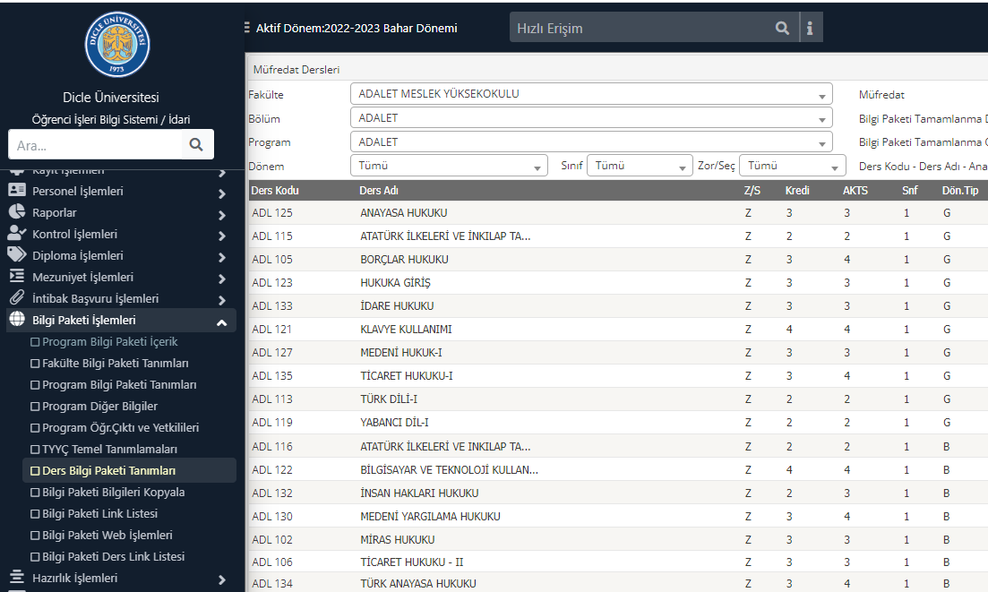

Slide 43
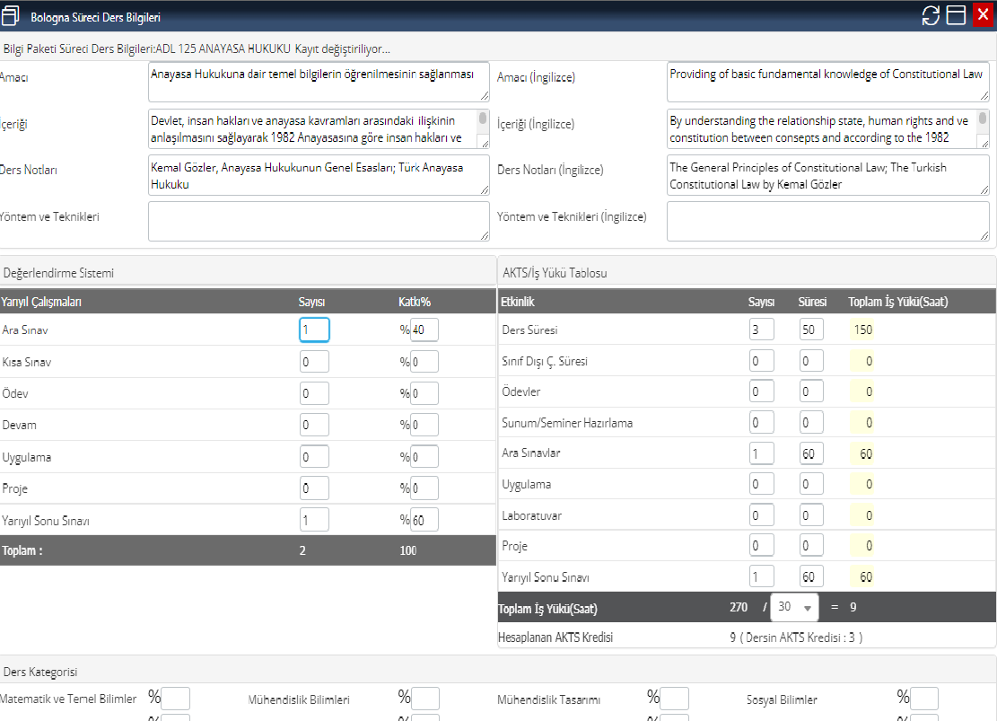

Slide 44
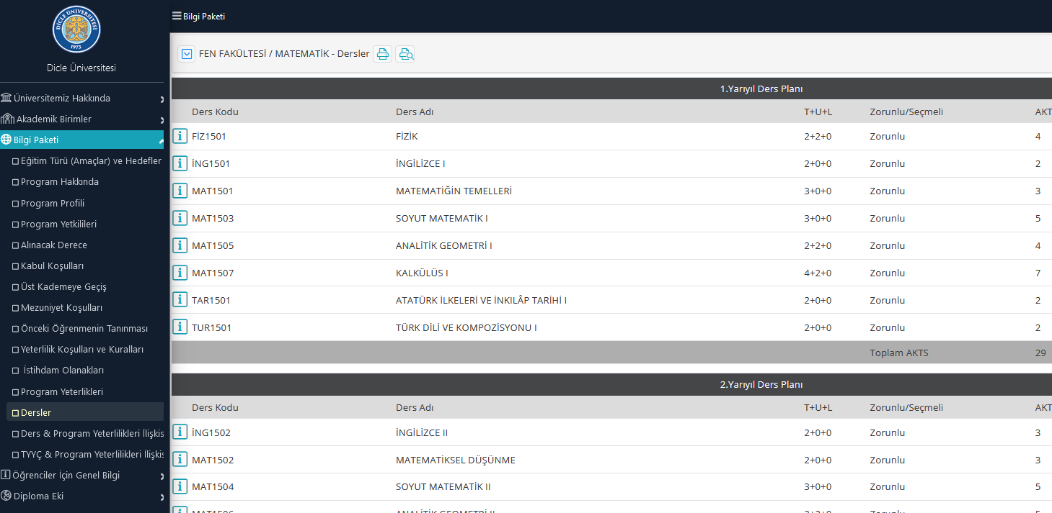

Slide 45
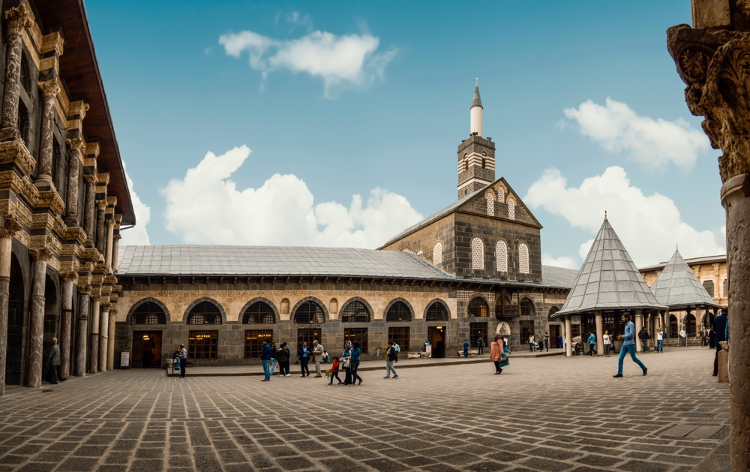
5.HAREM-İ ŞERİF ULU CAMİ-DİYARBAKIR

Slide 46
YÜKSEKÖĞRETİMDE AKREDİTASYON

Slide 47
AKREDİTASYON
Yükseköğretim Kurulu Başkanlığı tarafından belirli bir alanda önceden belirlenmiş akademik ve alana özgü standartların bir yükseköğretim programı ve yükseköğretim kurumu tarafından karşılanıp karşılanmadığını ölçen değerlendirme ve dış kalite güvence sürecidir.
Yükseköğretimde akreditasyon akademik kalite, saydamlık ve hesap verme sorumluluğunun bir aracıdır.
AKREDİTASYON SİSTEMİNİN AMAÇLARI
1) Yükseköğretim kurumlarının karşılıklı birbirlerini tanıma sürecini kolaylaştırmak ve hızlandırmak,
2) Diploma ve unvanların karşılaştırılabilmesine yardımcı olmaktır.

Slide 48
KURUMSAL AKREDİTASYON PROGRAMI NEDİR
Kurumsal Akreditasyon Programı (KAP) yükseköğretim kurumlarındaki kalite güvencesi, eğitim-öğretim, araştırma-geliştirme, toplumsal katkı ve yönetim sistemi süreçlerinin “planlama, uygulama, kontrol etme ve önlem alma” döngüsü kapsamında değerlendirilmesini sağlayan bir dış değerlendirme yöntemidir.
Süreçler, Kurumsal Dış Değerlendirme ve Akreditasyon Ölçütleri ile Kurumsal Dış Değerlendirme ve Akreditasyon Kılavuzu kapsamında yürütülmektedir.
Her yıl KAP’a dâhil edilecek yükseköğretim kurumları YÖKAK tarafından belirlenmekte ve belirlenen bu yükseköğretim kurumlarının yapısına uygun olarak değerlendirme takımları oluşturulmaktadır. Söz konusu değerlendirme takımları tarafından ilgili yükseköğretim kurumlarına iki ziyaret (ön ziyaret ve saha ziyareti) gerçekleştirilmektedir.
Bu ziyaretleri neticesinde değerlendirme takımları tarafından Kurumsal Akreditasyon Raporları (KAR) hazırlanmakta ve bu raporlar göz önünde bulundurularak YÖKAK tarafından akreditasyona ilişkin karar verilmektedir.
YÖKAK tarafından KAP kapsamında aşağıdaki kararlar verilmektedir:
Tam akreditasyon (beş yıl süreyle)
Koşullu akreditasyon (iki yıl süreyle)
Akreditasyonun reddi kararı

Slide 49
AKREDİTASYON BAŞVURU SÜRECİ
Üniversite, stratejik planda belirttiği üzere her yıl kaç tane programın akreditesi için başvuru yapacağını yazar.
Hedeflenen akredite için bölümlerin genel durumu incelenir ve başvuru süreci başlatılır.
Akreditasyon ise YÖKAK tarafından belirlenen ulusal ve uluslararası yeterliliğe sahip kuruluşlar tarafından yapılır.
Akredite yetkisine sahip kuruluşlar yerinde inceleme yapar ve varsa düzenleme/ekleme/güncelleme yapar.
Akredite olan program ilgili kurum ve kuruluşlara bildirilir ve varsa buna bağlı düzenlemeler yapılır.

Slide 50
